Slide 1
動物介紹
資料收集：葳葳

Slide 2
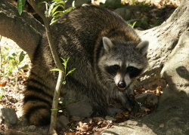
北美浣熊
雜食性，吃甲殼類的蝦、蟹等、青蛙、魚、堅果、種子、橡實及漿果。在本園則餵食口糧、麵包、蘋果、番石榴、西瓜、香蕉、柳丁、木瓜、蛋、玉米
加拿大南部到巴拿馬
脊索動物門
哺乳綱
食肉目
浣熊科

Slide 3
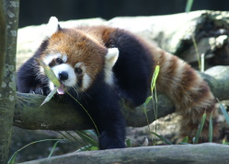
小貓熊
雜食性，在野外取食筍尖、草、根、水果、橡實、昆蟲、蛋、小鳥等。本園餵食竹葉、蘋果、番石榴、胡蘿蔔、吐司麵包、雞蛋、維生素E、綜合維生素、碳酸鈣粉。

Slide 4
資料來源
北美浣熊
http://newweb.zoo.gov.tw/Pager/Show/ZooData_Index_Show.aspx?Animal_ID=404
小貓熊
http://newweb.zoo.gov.tw/Pager/Show/ZooData_Index_Show.aspx?Animal_ID=164

